Slide 1
Uma Análise de Desempenho de Classificadores de Dados de Acidentes em Indústrias
Luís Antonio de Almeida Rodriguez – MsC
Raoni Avilez Fiedler – Esp
Odair Oliveira de Sá – MsC

Slide 2
Roteiro
Análises e a Preparação dos Dados
Testes e Treinamentos
Classificadores implementados
Estrutura da Rede Bayesiana
Padrões relevantes nos dados
Análise dos resultados
Melhorias possíveis para o classificador
Considerações finais

Slide 3
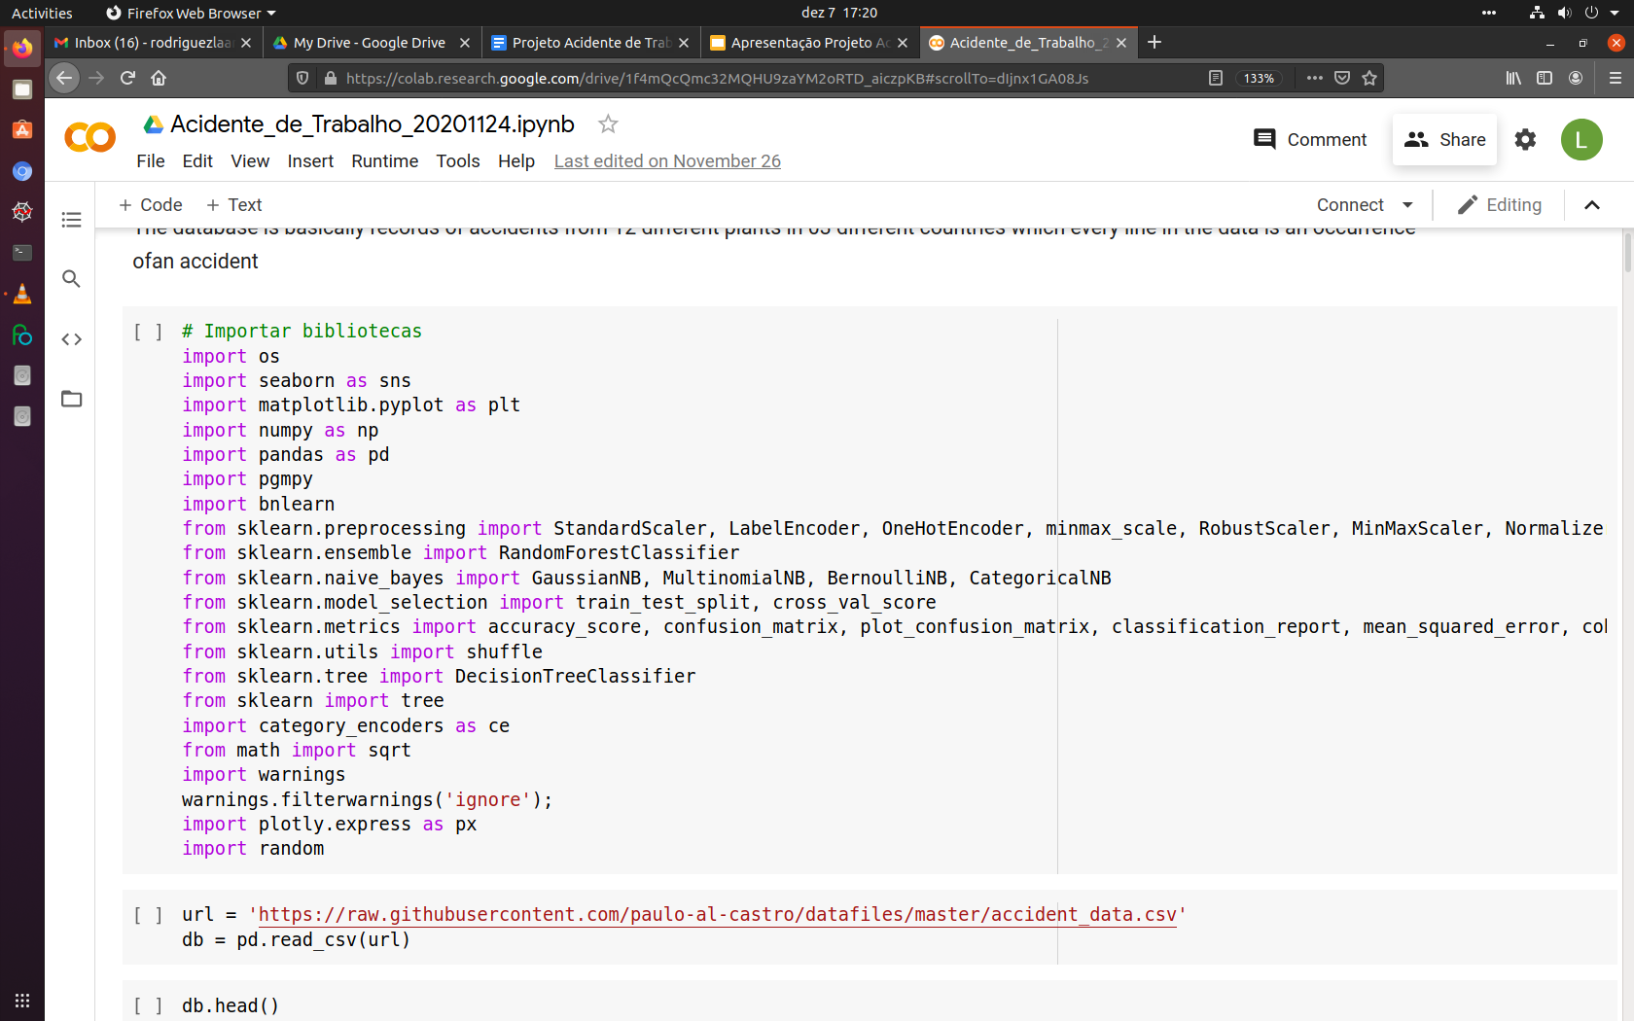
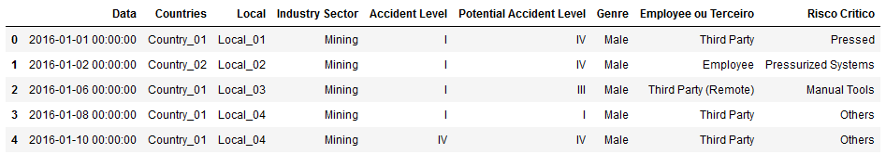
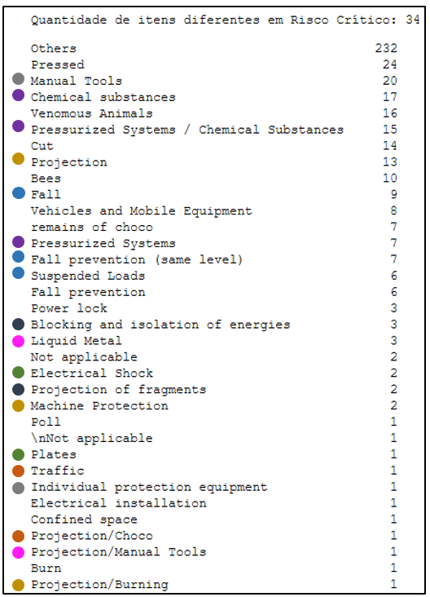
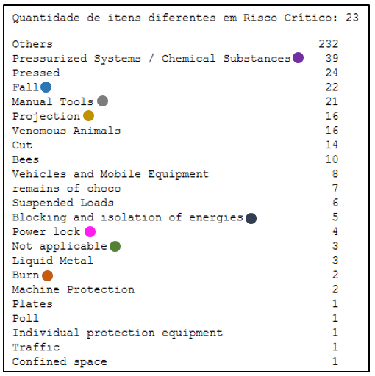
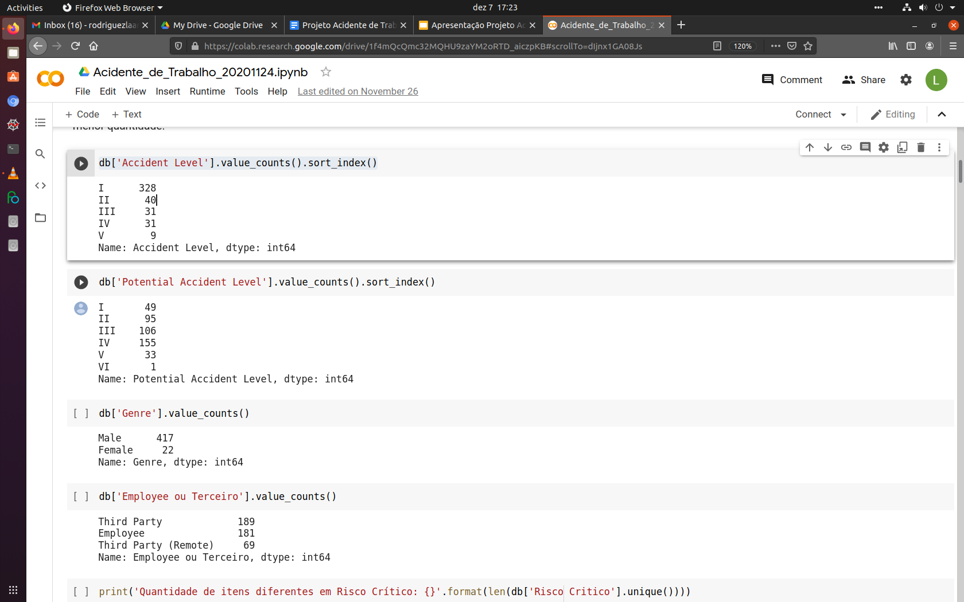
Análises e a Preparação dos Dados
9 Col
439 li
# Verificar se existe alguma coluna sem valor atribuído
categorial = [var for var in db.columns]
db[categorial].isnull().sum()

Slide 4
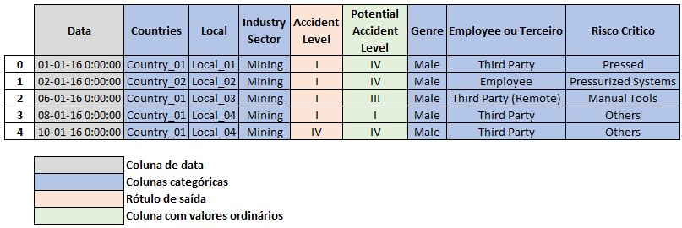
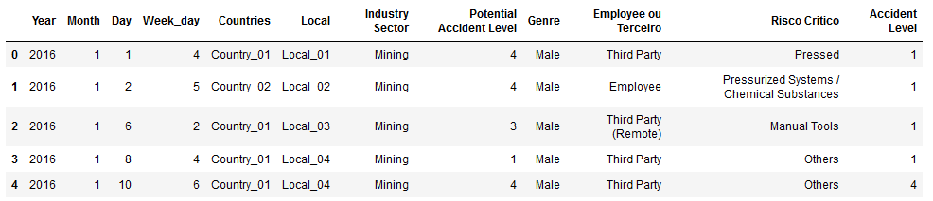
Análises e a Preparação dos Dados
Categorias

Slide 5
Análises e a Preparação dos Dados
Parametrização dos valores para serem aceitos pelos algoritmos
Valores numéricos em decimais
#Ajustar coluna 'Accident Level' e 'Potential Accident Level' para valores numericos
Ajuste de Labels : Foi preciso rotular as colunas com formato strings para fazer uma análise de correlação entre elas
# Função para transformar os rótulos de cada coluna
colunas_transformar = ['Countries', 'Local', 'Industry Sector', 'Genre', 'Employee ou Terceiro', 'Risco Critico']
transform_dict = {col: LabelEncoder()
Separação dos conjuntos de teste e treinamento
prop = 0.2 # Valor utilizado para o conjunto de testes
randon_state = 20 # Valor aleatório para embaralhar as linhas do dataset
20 % Testes | 80 % Treinamento

Slide 6
Classificadores implementados
Naive Bayes Multinomial
Rede Bayesiana Estruturada, com base nos dados
#Cria um classificador MultinomialNB
model = MultinomialNB()
#Treina o modelo usando o conjunto de treinamento
model.fit(X_train,y_train)
#Predição
predicted= model.predict(X_test)
def pred_bayes(data, modelo_treinado):
'''Função para predição dos valores em um modelo Bayesiano
data -> dataset em formato pandas (valor de saida ou rótulo terá que estar na última coluna do dataset)
modelo -> modelo da rede Bayesiana treinada pelo bnlearn.parameter_learning.fit
saída -> pandas series com os valores da predição da rede bayesiana '''
# Função para apresentar os resultados:
def resultado_modelo(modelo, X_treino, X_teste, y_treino, y_teste, modelo_nome='Naive Bayes'):
'''Esta função cria os resultados de interesse apresentado pelo Naive Bayes'''
# Acurácia
# Root Mean Square Error (RMSE)
# KAPPA (RMSE)
# Acurácia treinamento e teste
# Estatística Kappa
# RMSE
# Relatório de Classificação
# Matriz de Confusão

Slide 7

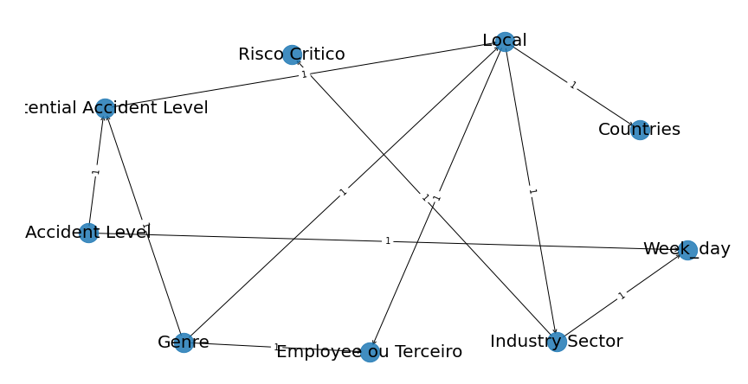
Estrutura da Rede Bayesiana

Slide 8
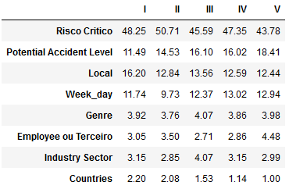
Padrões relevantes nos dados
Importância das variáveis no Naive Bayes

Slide 9
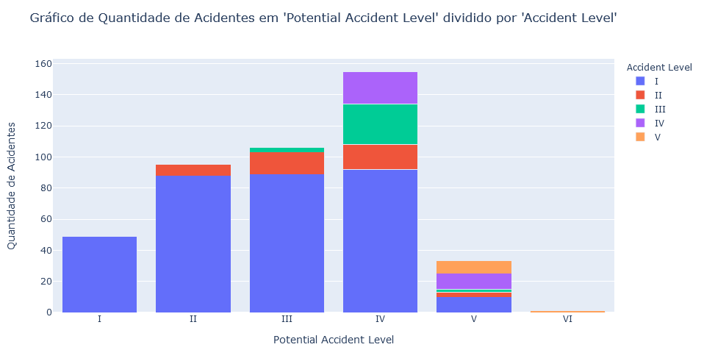
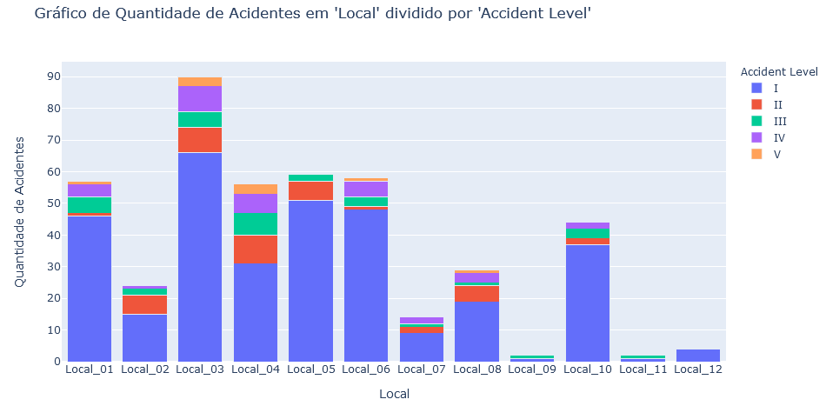
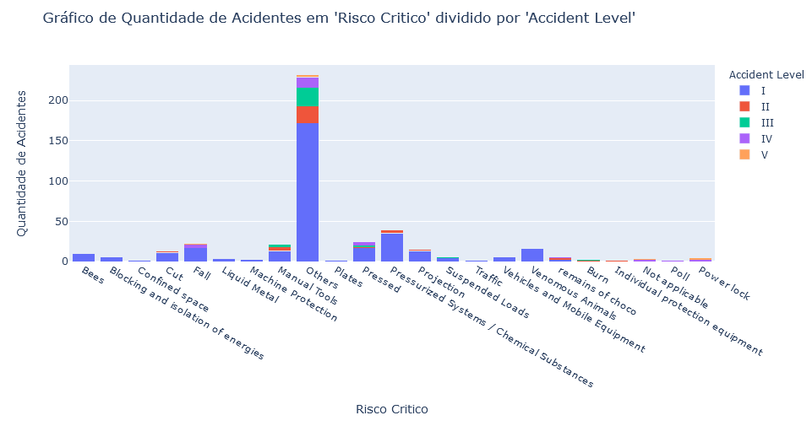
Padrões relevantes nos dados

Slide 10
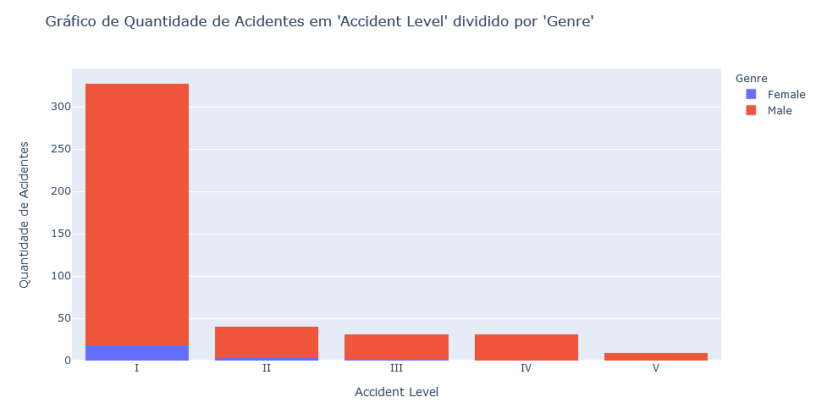
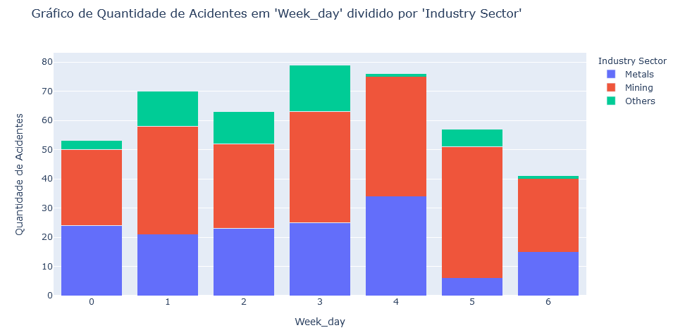
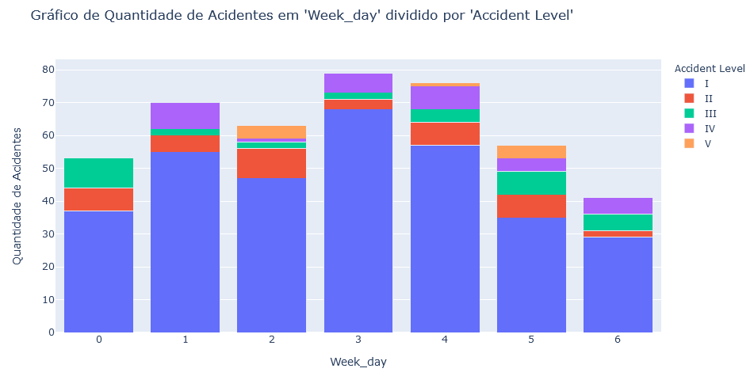
Padrões relevantes nos dados

Slide 11
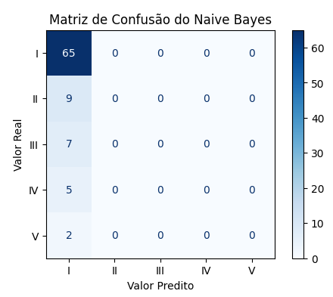
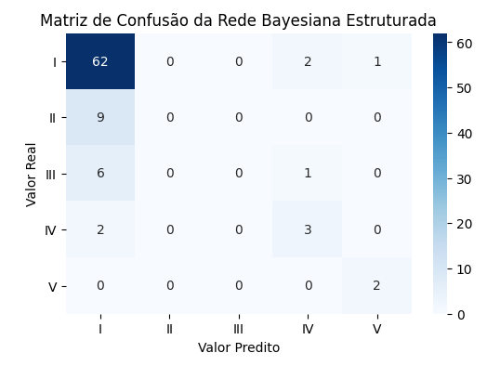
Análise dos resultados

Slide 12
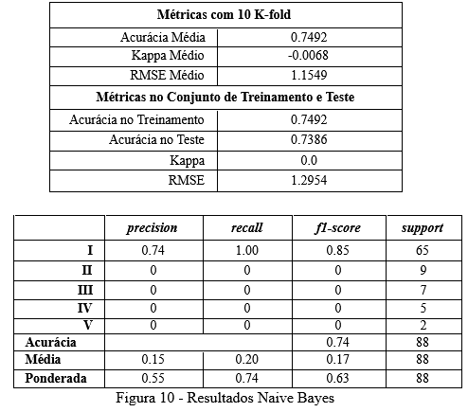
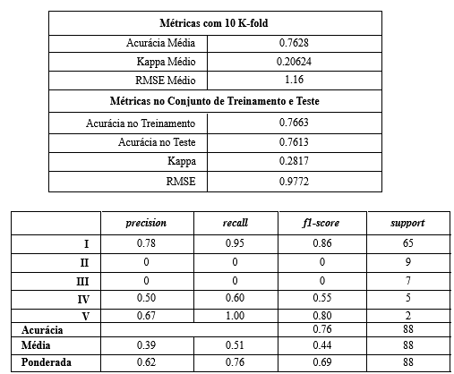
Análise dos resultados
NAIVE BAYES
REDE BAYESIANA ESTRUTURADA

Slide 13
Análise dos resultados
Classificador Estruturado teve um melhor desempenho do que o Classificador Bayesiano;
🡺Tanto no treinamento quanto no Teste, os valores de Acurácia foram bem maiores.

Slide 14
Melhorias possíveis para o classificador
Foram realizadas modificações no dataset, como agrupamento dos Riscos Críticos comuns.
No caso de um problema real, deveria haver “acordos” de considerações semânticas a respeito dos Riscos Críticos, com o intuito de montar agrupamentos mais abrangentes de tipos com significados semelhantes.
Seria somente uma questão de interpretação desses tipos e de um consenso no entendimento comum para quem iria utilizar os resultados do experimento para poder realizar mais agrupamentos.

Slide 15
Considerações Finais
A equipe foi capaz de preparar o conjunto fornecido usando bibliotecas simples da linguagem Python e aplicando técnicas que permitiram tornar o dataset um conjunto de dados capaz de ser submetido aos algoritmos aprendidos.
Apesar de ser uma linguagem nova para ⅔ da equipe, a curva de aprendizado foi vencida sem muita dificuldade, acreditamos que devido à aula onde foi apresentado o primeiro Notebook Jupyter do Colab.

Slide 16
Roteiro
Análises e a Preparação dos Dados
Testes e Treinamentos
Classificadores implementados
Estrutura da Rede Bayesiana
Padrões relevantes nos dados
Análise dos resultados
Melhorias possíveis para o classificador
Considerações finais

Slide 17
Dúvidas/Perguntas ?
Contatos:
Cel Rodriguez: luis.rodriguez@ga.ita.br
Cap Raoni: raoni.avi@gmail.com
Ten Odair: odair@ita.br

